Slide 1

HTTP Daemon
OneM2M Tiny IoT Project
엄경호

Slide 2
이번주 진행 상황
db에 저장된 값을 토대로 리소스 트리 재조립하는 과정 구현 완료
전체적인 소스코드 파일 분할 및 리팩토링

Slide 3
이번주 진행 상황
모든 오브젝트 노드를 불러온 후 pi값을 토대로 조립

Slide 4
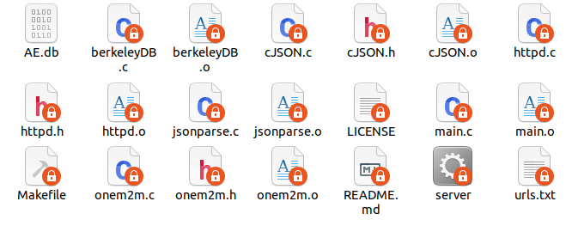
이번주 진행 상황
main.* -> 서버 내 라우팅 관련 함수
onem2m.* -> 리소스 관련 구조체 및 함수들 (CRUD, 리소스 트리 등)
berkeleyDB.* -> DB 관련 함수들 (Store, Get, Delete 등)
jsonparse.* -> json parser 관련 함수들 (json_to_object 등)
httpd.* -> httpd 오픈 소스
cJSON.* -> cJSON 오픈 소스

Slide 5
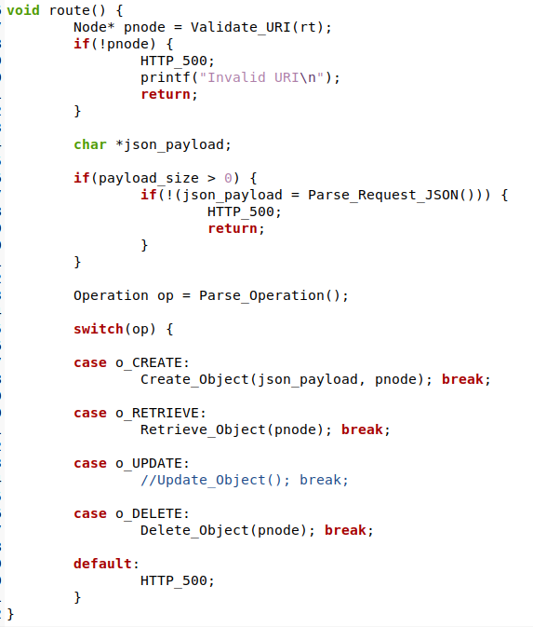
이번주 진행 상황
uri 검증, 유효하다면 해당 오브젝트 Node 반환
Request Body Json 파싱
Operation 파싱 후 분기

Slide 6
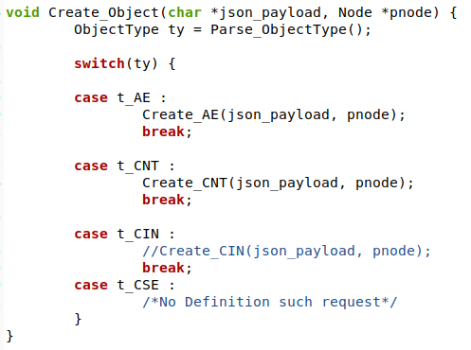
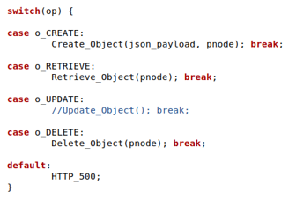
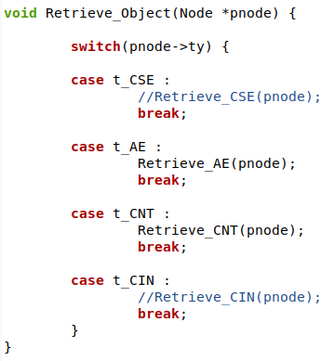
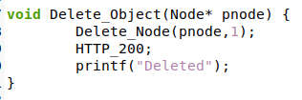
이번주 진행 상황

Slide 7
전체 점검
Create
Json_to_Object
Object_to_Json
Store_CSE
Store_AE
Store_CNT
Store_CIN
Retrieve
Object_to_Json
Get_CSE
Get_AE
Get_CNT
Get_CIN
Update
Delete + Create
적절히 조합할 예정
Delete
Delete_CSE
Delete_AE
Delete_CNT
트리 재조립
Get_All_AE
Get_All_CNT
Get_All_CIN
AE로 모든 계층 구조가 이루어 졌을 때 CRUD, 리소스 트리 재조립 모두 가능
→ 같은 포맷으로 다른 오브젝트 만들면 됨

Slide 8

고쳐야 할 에러들
트리 재조립 시 Get_All_AE()를 호출하는데 이 때 AE.db가 존재하지 않으면 AE.db를 생성한다.
하지만 위의 AE.db를 통한 모든 CRUD 과정에서 DB Open 시 Segmentation fault가 발생함.
이전 Store_AE()로 생성된 AE.db를 사용해야 함. → 이 AE.db에 대해선 트리 재조립 및 CRUD 정상 작동
Segmentatioin fault
Get_All_AE()

Slide 9
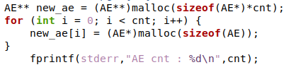

고쳐야 할 에러들
트리 재조립 시 Get_All_AE()에서 반환하는 AE** 배열 크기가 변함
구체적으로는 리소스 등록 후 서버 재실행 시 배열 크기가 변하고
리소스 등록하지 않고 재실행 하면 원래 크기로 돌아옴
고친 에러 : URI 처리 과정과 DB접근 과정에서 사용되는 모든 함수 인자가 독립적인데 URI 길이가 길어지면
DB 접근에서 에러 발생 → URI 처리 과정에서 malloc 크기 수정

